Slide 1
Business werkgroep OSLO Cultureel Erfgoed
6 februari 2020

Slide 2
Agenda
Context OSLO | 10’
Context Cultureel Erfgoed | 10’
Voorbeeld semantisch datamodel | 10’
Brainstormsessie | 120’
Bestaande standaarden | 10’
Q&A | 10’
Volgende stappen | 10’

Slide 3

Tour de table

Slide 4
Context OSLO
Open Standaarden voor Linkende Organisaties

Slide 5
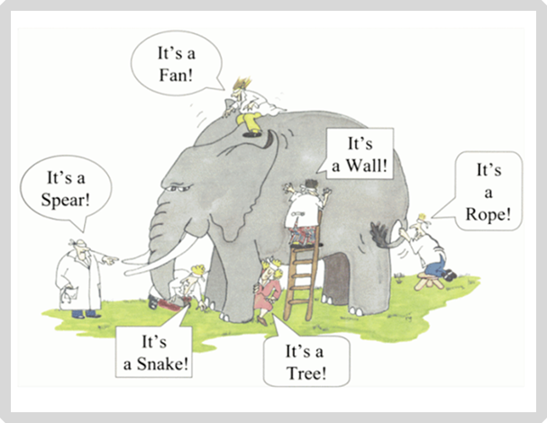

Slide 6





OSLO
Semantische interoperabiliteit
Technische interoperabiliteit
Tools
Ondersteuning & Governance
Use cases

Slide 7
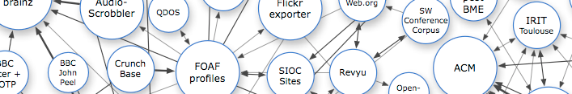




Afstemming met bestaande standaarden
International Standards
EU ISA CORE
Vocabularies
OSLO
Extention
e.g. WikiData, Europeana, ...
EU - ISA²
Federal Government
Regional Government
Local Government
Industry
Academia
OSLO
PERSON VOCABULARY
OSLO
BUSINESS VOCABULARY
OSLO
ROAD VOCABULARY
OSLO
ORGANISATION VOCABULARY
OSLO
DCAT-AP VL VOCABULARY

Slide 8
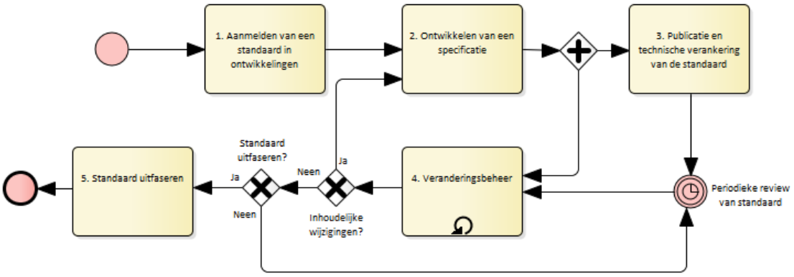
Proces en methode
Schaalbaar proces voor aanmelden, ontwikkelen, wijzigen en uitfaseren van datastandaarden.

Slide 9
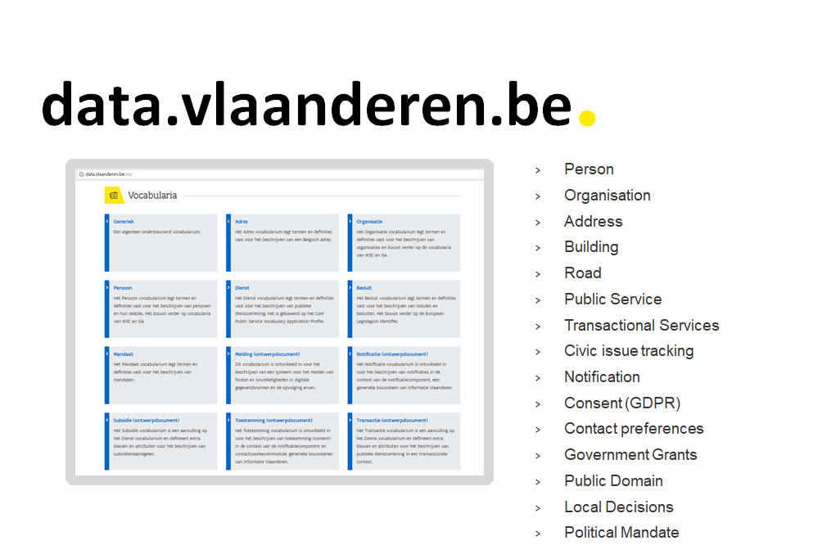

Slide 10
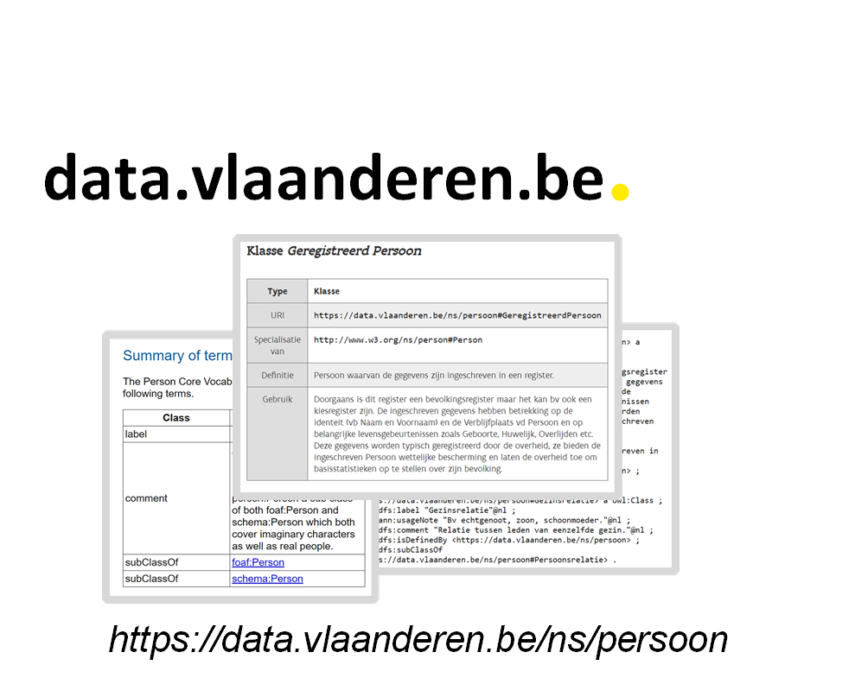

Slide 11
Status 2020
26
20
2
Erkende standaarden
Kandidaat- standaarden
Standaarden in ontwikkeling

Slide 12
Context Cultureel Erfgoed
Het cultureel-erfgoedobject

Slide 13
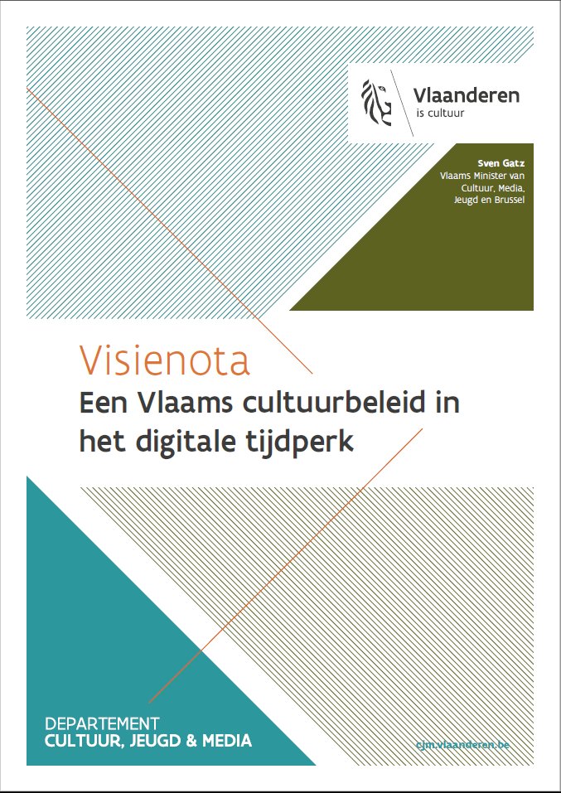
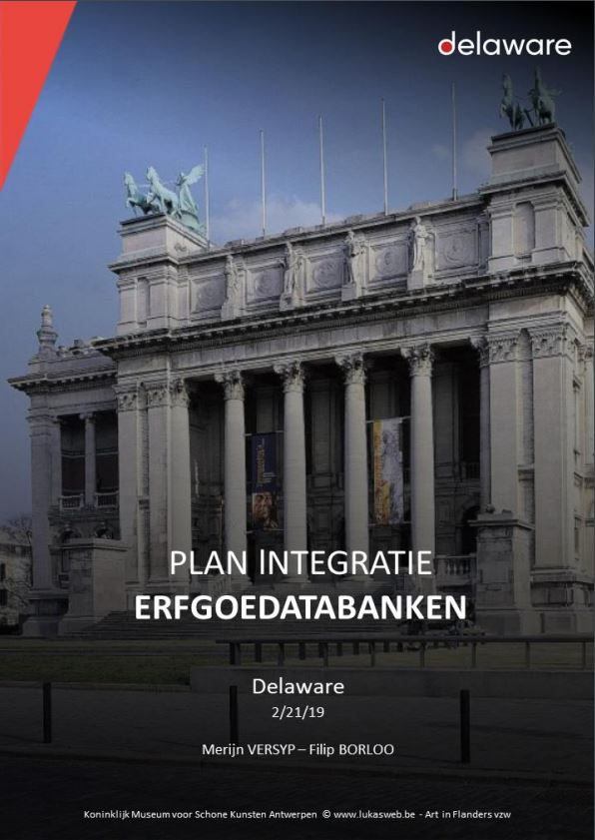
Context en aanleiding
2017
2019

Slide 14
Context en aanleiding
cultuursector versterken door een cultuurbreed kader te ontwikkelen en te operationaliseren
productie, beleving en verspreiding van cultuur

Slide 15

Open en toegankelijke digitale culturele content
in principe open
vindbaar en bereikbaar
bruikbaar
beperkingen auteursrecht zijn minimaal
Notes:
Open en toegankelijke digitale culturele content
Content
onvindbaarheid, ontoegankelijkheid.
Kern ecosysteem, zo min mogelijk restricties.
(1) ‘open data’ /verdienmodel indien efficiënt: essentie is toegankelijkheid / open data kader / gebruiksrechten
(2) cyclus productie / gebruik / hergebruik : architectuur en infrastructuur : datahub (ook BI)
(3) CC-licenties / LOD / open authorities
(4) grijze zone – afkoopregeling / borgstelling – aanpakken bij creatie / modelovereenkomsten / loket
Principe: gebruiker eerst / networked content

Slide 16

Digitale netwerkinfrastructuur voor Vlaanderen
referentiearchitectuur
centrale services
poolen van middelen
actieve ontwikkeling van software en service
Notes:
Digitale netwerkinfrastructuur
ondersteuning van ambitie van nota: Infrastructuur is hardware, software en services. Niet centraal maar principes, stimuleren ipv verplichten synergie, verschillende scenario’s
(1) globaal kader voor ecosysteem: technische en functionele specificaties en minimumeisen waaraan de digitale referentiearchitectuur moet voldoen / afgestemd DERA, enterprise architecture / continu proces / leidt tot gezamenlijke aankopen / modellen voor aanbestedingen
(2) scenario’s / modelbestekken voor functionele en systeemeisen
(3) schaalvoordelen leiden tot efficiëntere oplossing /eenvormige processen (EBS/VIAA). X-AAS / DTR / datahub
(4) als ICT-diensten en producten niet voorradig zijn, is eigen initiatief nodig. Focus op open source / duurzaamheidsstrategie (investeringsbudgetten nodig).
Principe: samenwerking loont

Slide 17
Context en aanleiding
Sinds 2018 resorteren de (ex-provinciale) erfgoeddatabanken onder de bevoegdheid van de Vlaamse Overheid.

Slide 18
Context en aanleiding
19 strategische initiatieven in functie van de operationele en technische integratie in een breder ecosysteem.
Duurzaam toegankelijk maken van data via uitwisselingsstandaarden
De definitie van een standaard voor de uitwisseling van informatie rond erfgoedobjecten.

Slide 19
Een semantische standaard
zorgt voor delen en uitwisselen van data tussen verschillende stakeholders;
zorgt voor machine leesbare data;
levert efficiëntiewinst op als de data in verschillende processen gebruikt kunnen worden;
bevordert innovatie, doorbreekt monopolies en geeft meer ontwikkelingskansen;
is belangrijk om het potentieel van een linked (open) data strategie te optimaliseren en zo een breed mogelijke cultuurspreiding te realiseren;
zorgt voor betere inzichten over het gebruik.

Slide 20
Literatuur
Visienota ‘een Vlaams cultuurbeleid in het digitale tijdperk’
https://cjsm.be/cultuur/themas/e-cultuur-en-digitalisering/visienota
Rapport ‘plan integratie erfgoeddatabanken’
https://cjsm.be/cultuur/sites/cjsm.cultuur/files/public/190316_delaware_-_integratie_provinciale_erfgoeddatabanken_0.pdf
hans.vanderlinden@vlaanderen.be

Slide 21
Voorbeeld semantisch datamodel
Laurens Vercauteren (Informatie Vlaanderen)

Slide 22
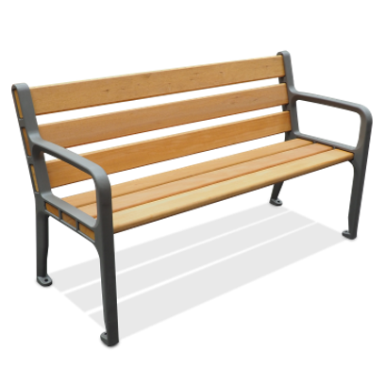

Slide 23


Slide 24
Bank (meubel)
Bank (financiële instelling)
Attributen:
Materiaal: hout
Kleur: bruin
Attributen:
Naam: Belfius
Aantal vestigingen: 500
Hoofdzetel: Brussel

Slide 25

Gebruikte terminologie
Begrip | Definitie
Klasse (entiteit) | Beschrijft alle objecten van een bepaalde soort (bv. een museum)
Object | Een instantie van een klasse (bv. Rijksmuseum, Louvre, …)
Attribuut | Legt de eigenschappen en toestand van objecten vast
Relatie | Link tussen objecten
Klasse 1
- Attribuut 1: type
- Attribuut 2: type
- Attribuut 3: type
1
1..*
Klasse 2

Slide 26
Klasse
identificatie​ | naam​ | aantal vestigingen​ | Adres maatschappelijke zetel​
001​ | Belfius​ | 500​ | ...
002​ | KBC​ | 1500 | ...
...​ | ...​ | ...​ | ...​
Bank
Bank

Slide 27
Attributen
identificatie​ | naam​ | aantal vestigingen​ | Adres maatschappelijke zetel​
001​ | Belfius​ | 500​ | ..
002​ | KBC​ | 1500 | ..
...​ | ...​ | ...​ | ...​
Bank
Bank
identificatie naam aantal vestigingen adres maatschappelijke zetel

Slide 28
Relaties
identificatie​ | naam​ | aantal vestigingen​ | Adres maatschappelijke zetel​
001​ | Belfius​ | 500​ | 1234
.. | .. | .. | ..
Bank
identificatie​ | straatnaam​ | huisnummer | postcode | gemeente
1234 | Pachecolaan | 44 | 1000 | Brussel
.. | .. | .. | ..
Adres
Bank
identificatie naam aantal vestigingen adres maatschappelijke zetel
Adres
identificatie straatnaam huisnummer postcode gemeente
heeft maatschappelijke zetel

Slide 29
Voorbeeld case: Adopteer een dier
De overheid wil een website maken die het mogelijk maakt:
Voor mensen die een huisdier (hond of kat) willen, er eentje te adopteren uit een dierenasiel;
Deze mensen een zicht te geven op welke dieren momenteel in welk asiel zijn opgenomen.
Het moet vanop die website mogelijk zijn in één oogopslag een overzicht te krijgen van welke dieren er beschikbaar zijn, maar ook om meer detail te krijgen van het dier en men moet kunnen contact opnemen met het verantwoordelijk asiel.
Verder moet het ook mogelijk zijn voor mensen om zich in te schrijven op notificaties, indien een bepaald ras of in een bepaalde buurt een dier zou beschikbaar zijn voor adoptie.
Daarnaast wil de overheid ook een zicht behouden op waar en bij wie welke dieren terecht komen zodat het dier in kwestie kan opgevolgd worden.

Slide 30
Mogelijke klassen
Organisatie (Asiel)
Persoon
Adres
Dier

Slide 31
Voorbeeldoplossing
Persoon
identificatie voornaam naam contactinformatie
Adres
straat huisnummer busnummer postcode gemeente land
heeft adres
is contacpersoon bij
adopteert
heeft adres
Dier
identificatie naam type ras geboortedatum foto
Asiel
identificatie naam website contactinformatie
is opgevangen door

Slide 32
Doel van deze workshop
Inzichten verkrijgen in de bestaande en potentiële use cases.
Valideren (en zo nodig aanpassen) van de use cases voor deze standaard.
Scope-afbakening van deze OSLO-standaard.

Slide 33
Cultureel Erfgoed

Slide 34
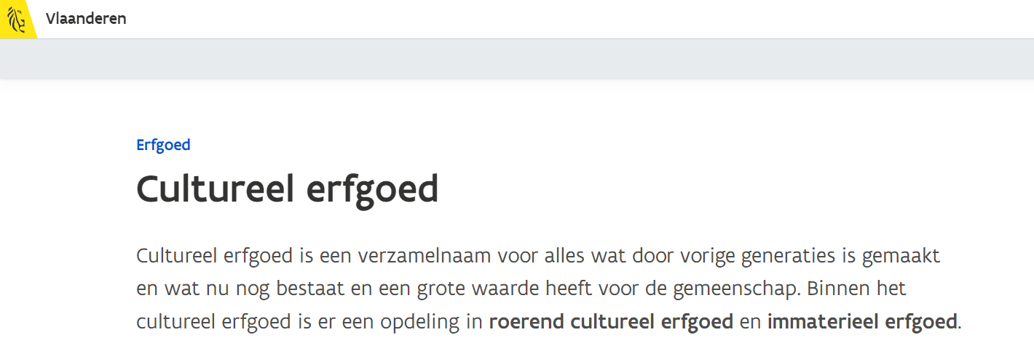
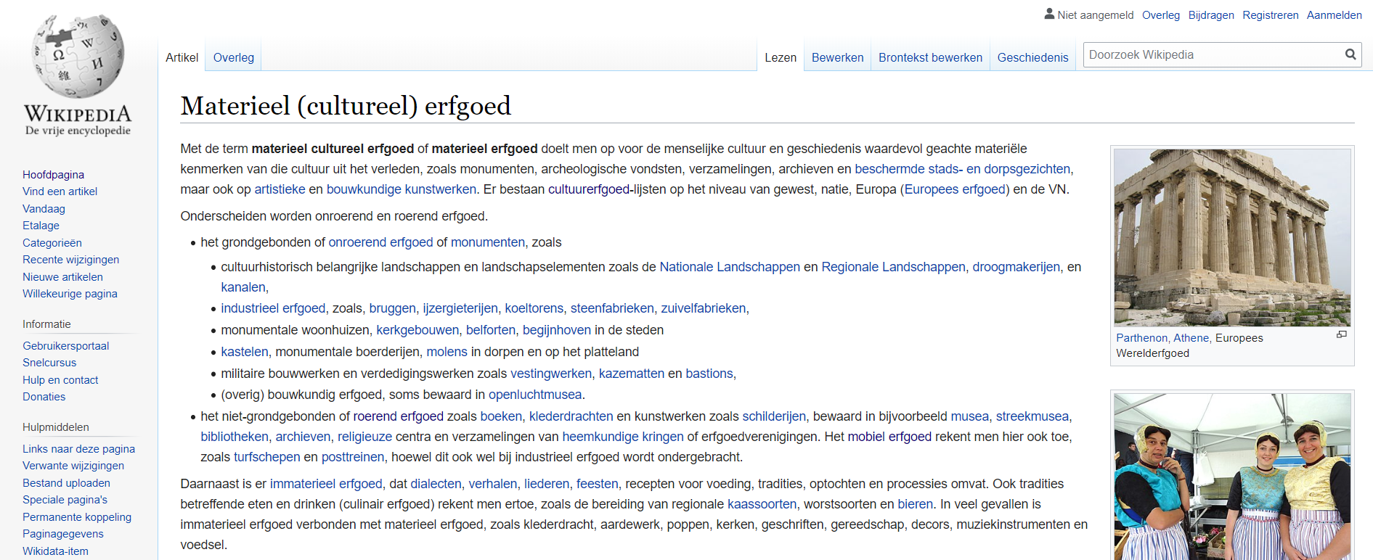
Wat verstaan we onder “Cultureel Erfgoed”?

Slide 35
Wat verstaan we onder “Cultureel Erfgoed”?
Materieel Cultureel Erfgoed = Voor de menselijke cultuur waardevol geachte materiële kenmerken, van die cultuur uit het verleden, zoals monumenten, archeologische vondsten, verzamelingen, archieven, artistieke en bouwkundige kunstwerken … .
Cultureel Erfgoed
Roerend Erfgoed
Onroerend Erfgoed
Immaterieel Erfgoed
Oraal erfgoed
Podiumkunsten & muziek
Sociale gewoonten & gebruiken
Natuur & Universum (eetcultuur …)
Ambachtelijke vaardigheden & technieken
Materieel cultureel erfgoed
Immaterieel cultureel erfgoed

Slide 36
Brainstormsessie

Slide 37
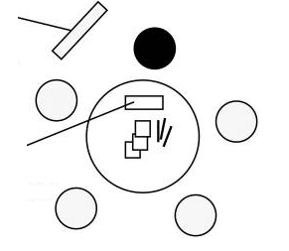
Aanpak
Groep verdelen in vier gelijke groepen. Per tafel bespreken we 1 of meerdere stakeholders.
Bij iedere tafel staat een begeleider die de discussie faciliteert.
Na 20 minuten schuiven de groepen door naar de volgende tafel.
Drie minuten voor het einde van iedere ronde, prioriteren we.
De vijfde en laatste ronde is een blanco ronde.
Op het einde bespreken de 4 begeleiders beknopt de resultaten.
Flipchart
Facilitator
Deelnemer
Documentatie
Post-its, stiften,…

Slide 38
Afstemming met bestaande standaarden

Slide 39
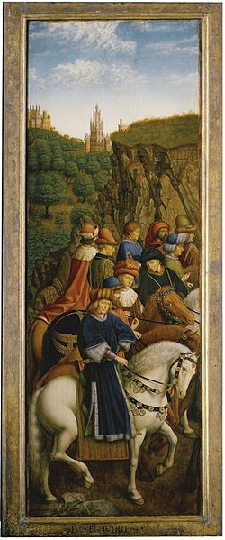
Dublin Core
Dublin (Ohio)
Core = kan breed gebruikt worden
Beperkte set aan termen
Origineel: webdocumenten te beschrijven
ISO standaard
Zeer generiek, want bedoeld voor hergebruik in applicatieprofielen
Brede adoptie (VIAA, Datahub, OSLO…)

Slide 40
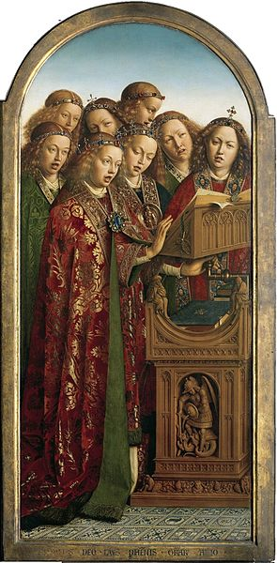
CIDOC
CIDOC Conceptual Reference Model (CRM)
ISO standaard
Object-georiënteerd
Verschillende implementaties mogelijk
Support voor RDF (XML)
focust op kunstmusea
Conceptueel / Complex

Slide 41
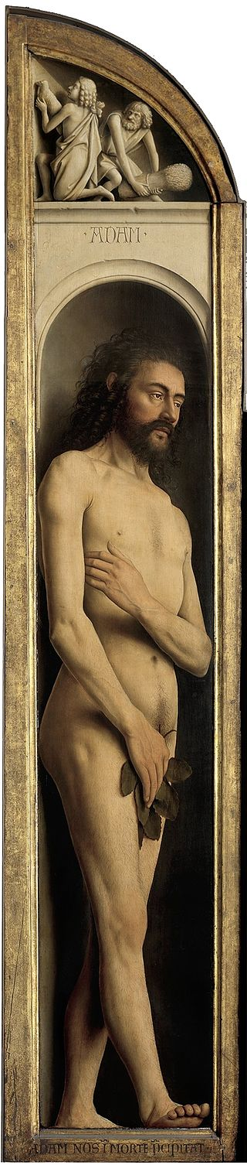
LIDO
Lightweight Information Describing Objects
Compatibel met CIDOC
bedoeld om collecties te laten harvesten
XML schema’s

Slide 42
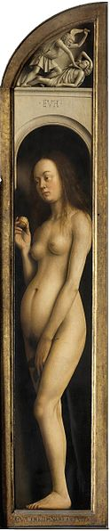
Linked Art
Applicatie profiel op basis van CIDOC CRM
JSON-LD
Fysieke eigenschappen, metadata, provenance, rechten…
Linked Art API in future work

Slide 43
Wikidata
Fit for all (kunstwerken, gebouwen, personen…)
Simpel model, maar URI’s zijn niet mens-leesbaar en gebruikt eigen Wikidata model ipv RDF schema*
Crowdsourced
Links naar Getty vocabularies (AAT)
Links naar andere authorities (ULAN, VIAF…) of relevante documenten
Belangrijk voor verrijking, minder of niet als source-of-truth
* https://datalanguage.com/features/wikidata-q41483

Slide 44
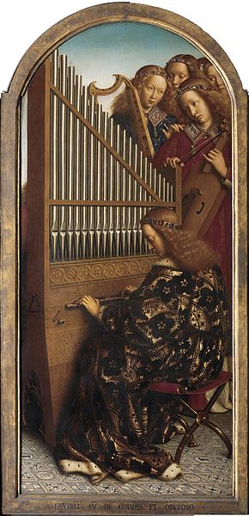
Europeana Data Model (EDM)
Zeer uitgebreid zoals CIDOC
Event-centric ipv object-centric
Overstijgd meerdere domeinen (archieven, musea en bibliotheken)
Laat toe om domein-specifieke Applicatie Profielen te bouwen
Hergebruikt bestaande standaarden
Mapping naar schema.org bestaat

Slide 45
VIAA metadatamodel
Momenteel zuiver XML, maar gealigneerd met:
Dublin core
ebucore (dublin core-zaken + audio/video insteek - RDF)
pbcore (dublin core-zaken + focus op beschrijven van essence - XML)
premis (licentie, focus op archiveren; storage-status, locatie core-zaken - RDF)

Slide 46
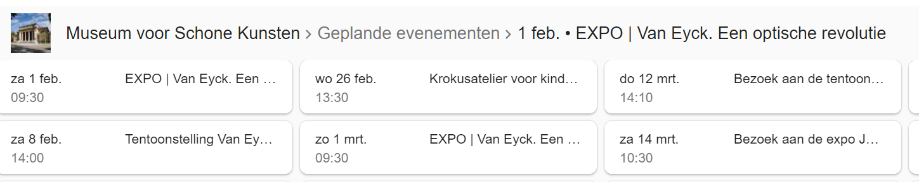
Schema.org
Vindbaarheid verhogen voor zoekmachines
Simpel model, grote community
Ideaal voor website publicatie (strategie van Lokale Besluiten als Gelinkte Open Data (LBLOD))
Google is vaak zelf intelligent genoeg om website te parsen, maar laat niet toe om andere databanken te voeden

Slide 47
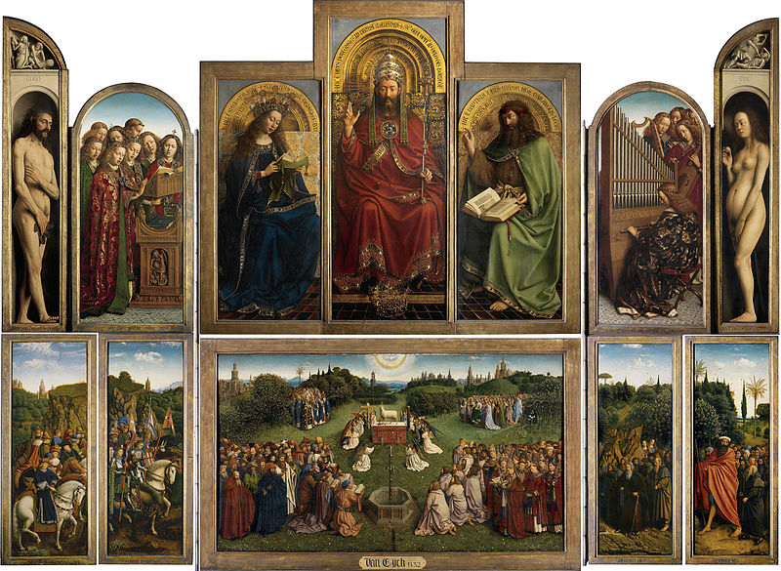
IIIF
Presentation API voor het beschrijven en weergeven van objecten
Manifest resource (titel, beschrijving…) en Canvas resource (referentie framework voor content)
Hergebruikt bestaande standaarden (schema.org, dcterms…)
Een resource moet minstens 1 canvas hebben (focus op beeld-representatie)

Slide 48
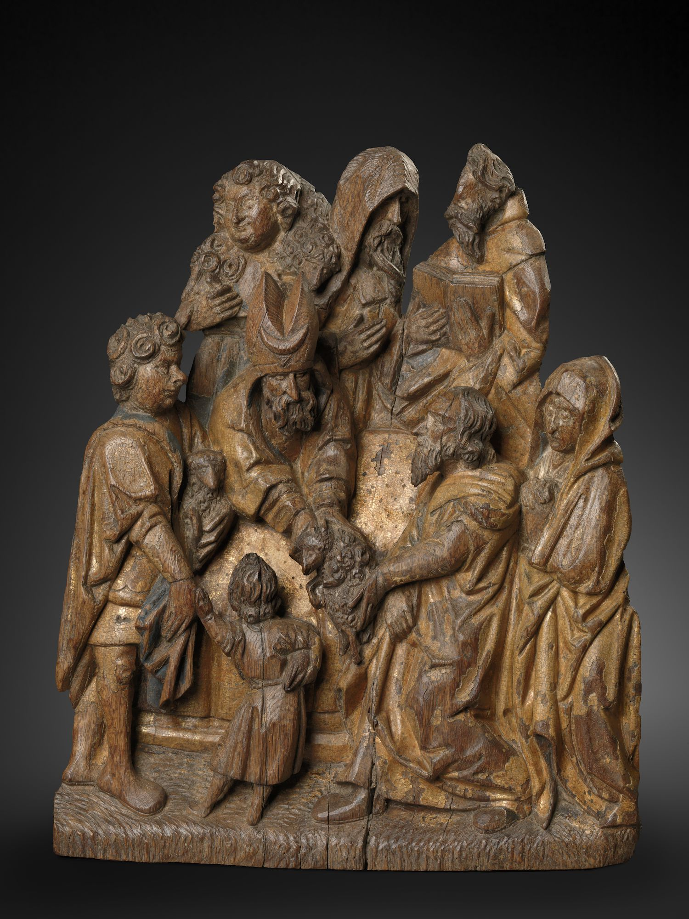
Bottomline
Welke use case willen vooruitduwen?
Een minimale agreement bereiken om objecten makkelijker vindbaar te maken (~ netwerk digitaal erfgoed)
RDF schema als basis
Mappings naar zuiver Wikidata en Schema.org
MSK Gent - www.lukasweb.be - Anonieme meester Antwerpen 16de eeuw

Slide 49
Volgende stappen

Slide 50
Volgende stappen
Verwerken alle input van vandaag.
Rondsturen van een verslag van deze workshop.
Feedback is zeker welkom.
Onderzoeken waar we kunnen aligneren met reeds bestaande standaarden.
Eerste versie van een semantisch model ontwerpen.

Slide 51
Thematische werkgroepen
21
Thematische workshop 3
23
Kick-Off
03
Thematische workshop 1
Januari
Februari
Maart
April
Mei
06
Business workshop
14
Thematische workshop 4
26
Thematische workshop 2
https://overheid.vlaanderen.be/opleiding/publieke-werkgroepen-oslo-culureel-erfgoed

Slide 52
Bedankt!

